Slide 1
软工第四次上机
PowerDesigner 数据模型构建

Slide 2
实验目标
理解数据模型的概念，包括概念数据模型（CDM）、逻辑数据模型（LDM）、物理数据模型（PDM）。并了解三者的关系及区别。
使用 PowerDesigner 完成三种数据模型画图设计以及相互转换，并通过物理数据模型导出SQL脚本。

Slide 3
数据模型
数据模型是现实世界中数据特征的抽象。数据模型应该满足三个方面的要求：
1）能够比较真实地模拟现实世界
2）容易为人所理解
3）便于计算机实现
作用：方便数据库的构建

Slide 4
概念数据模型 Conceptual Data Model
概念数据模型也称信息模型，它以实体－联系(Entity-RelationShip,简称E-R)理论为基础，并对这一理论进行了扩充。它从用户的观点出发对信息进行建模，主要用于数据库的概念级设计。在CDM中要体现实体、实体所包含的属性以及实体之间的关系。

Slide 5
逻辑数据模型 Logical Data Model
逻辑模型介于概念模型和物理模型之间。逻辑模型中一方面显示了实体、实体的属性和实体之间的关系，另一方面又将继承、实体关系中的引用等在实体的属性中进行展示，具有物理模型方面的特征。在概念模型中的多对多关系，在逻辑模型中将会以增加中间实体的一对多关系的方式来实现。
逻辑模型是CDM到PDM转化的中间桥梁。

Slide 6
物理数据模型 Physical Data Model
物理数据模型PDM用于描述数据在存储介质上的组织结构，与具体的DBMS（如SQL sever，MySQL）有关。用户需要在逻辑数据模型的基础上综合考虑具体的技术实现因素，如数据库存储过程、触发器、索引等。
使用PowerDesigner可以通过PDM直接导出多种数据库的对应构建脚本。

Slide 7
实验步骤
0. 安装 PowerDesigner
1. 新建模型
2. 构建CDM模型图
3. 使用PowerDesigner完成CDM到LDM的转换。
4. 使用PowerDesigner完成CDM到PDM的转换。
5. 使用PowerDesigner从PDM模型直接导出MySQL脚本。

Slide 8
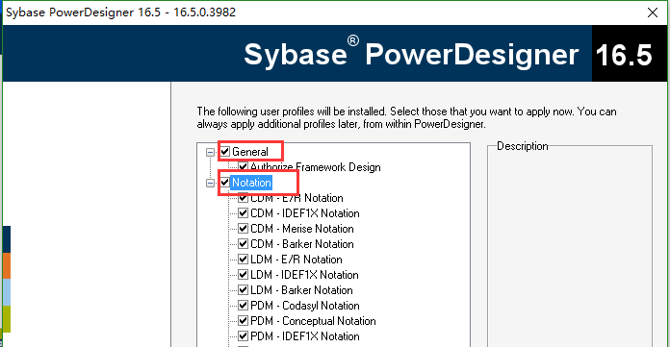
安装软件
软件版本使用16.5或者16.7均可
一个可用的下载链接：https://www.aiweibk.com/436441.html
安装基本都用默认设置一路 next 就行
这个我也不懂是干啥的，反正都选上了↓

Slide 9
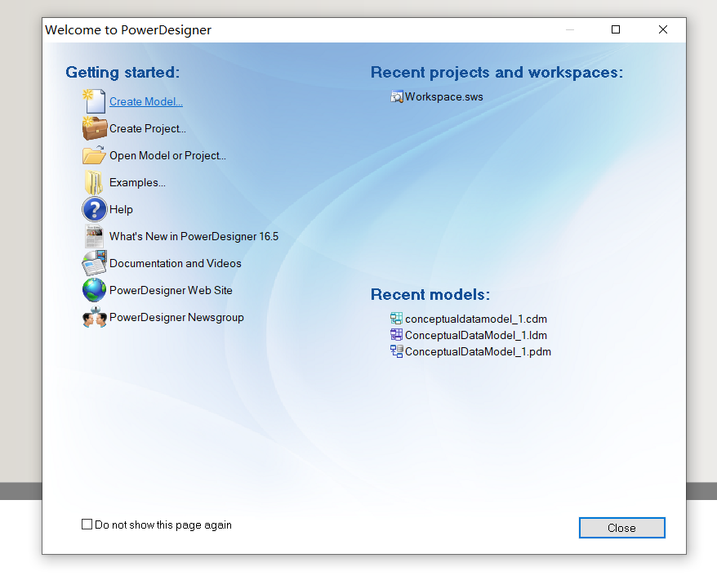
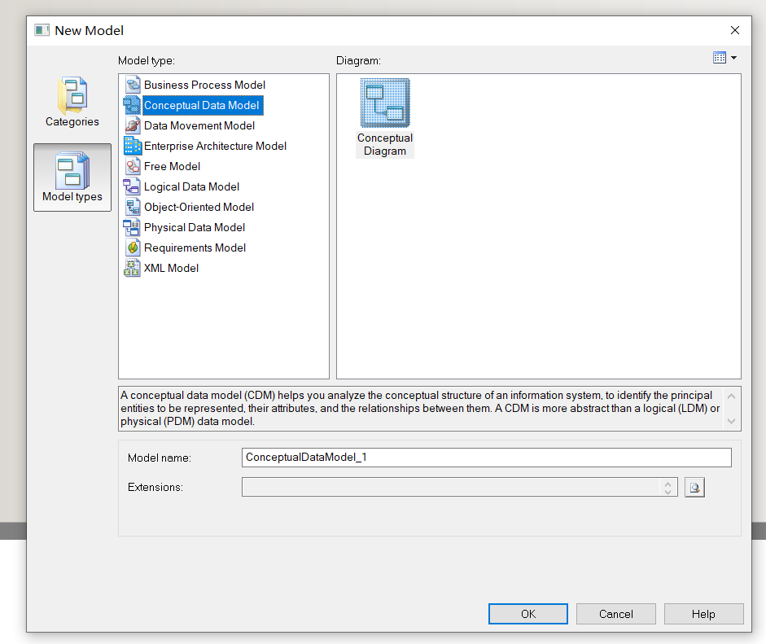
新建项目
在开始页面选择create model
选择model types – conceptual data model
编辑model name，点OK完成创建

Slide 10
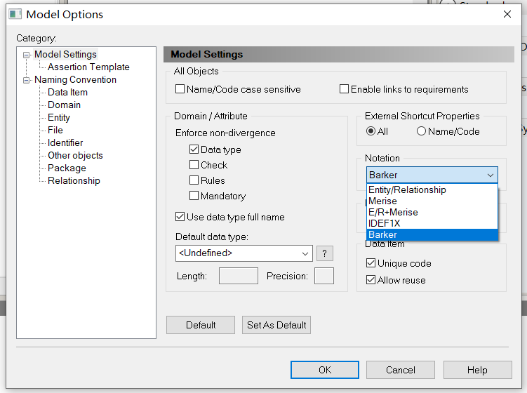
预先设置
CDM模型默认采用的是Barker’s Notation，我们本次上机采用ER模型，若不做修改将无法使用继承关系。
Tools-model options-Notation -选择Entity/Relationship

Slide 11
预先设置
注：Barker’s notation 是另外一种绘图标准，因由Barker提出而得名。
Data model实际上有多种notation，感兴趣的同学可以了解一下：
https://en.wikipedia.org/wiki/Data_modeling

Slide 12
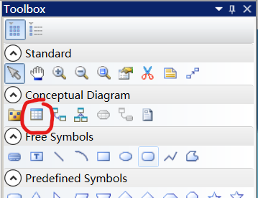
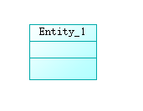
新建实体（entity）
在工具栏（tool box）中选择实体 ，在绘图空白区域点击即可创建一个实体。

Slide 13
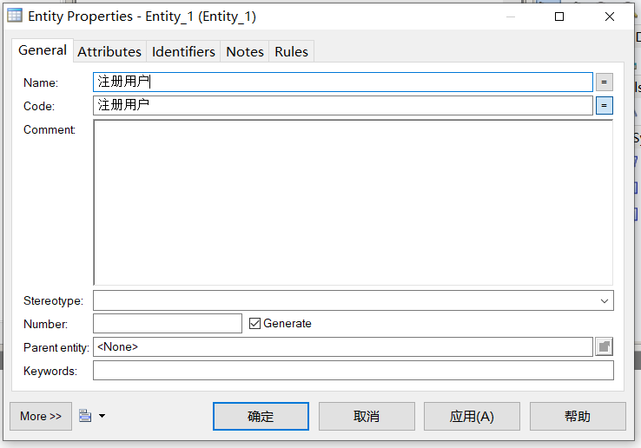
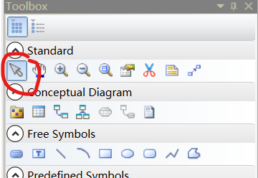
编辑实体
先将工具换回指针后双击刚刚建立的实体，在弹出的对话框中进行编辑。

Slide 14
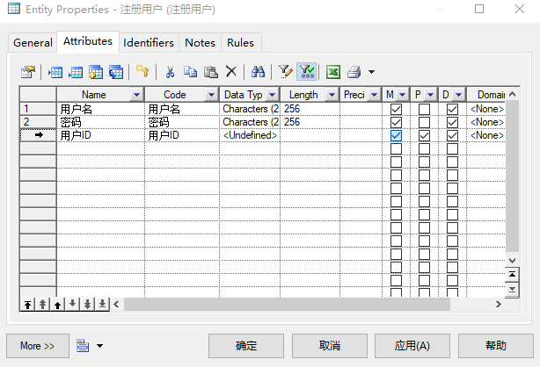
添加属性（attributes）
在刚才的对话框中选择attributes页即可添加属性。
注意右边三列字母的含义：
M-Mandatory，选中表示该项不可为空。
P –Primary，选中表示为主属性。
D –Display， 选中表示该属性在图中展示出来， 不选即隐藏。
一定要选好Data Type。

Slide 15
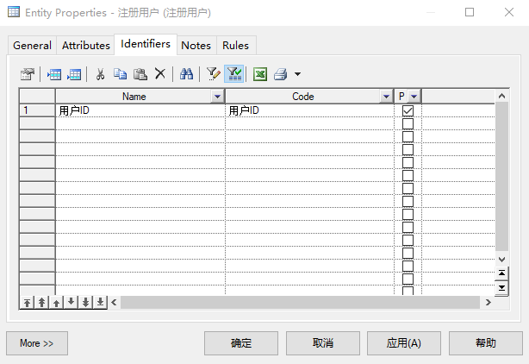
添加标识符（identifier）
在刚才的对话框中选择identifiers页即可添加属性。
标识符分为主标识符和次标识符，类似数据库中的主键与候选键。
选中后面P选项的为主标识符。特定情况下可以没有标识符（如该实体有继承关系，由父类属性唯一标识）。
标识符没有对应属性的话导出逻辑模型会报错

Slide 16
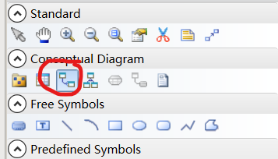
添加关系（relationship）
在toolbox中选择关系组件
点按实体拖至另一实体，在两个实体间建立关系。

Slide 17
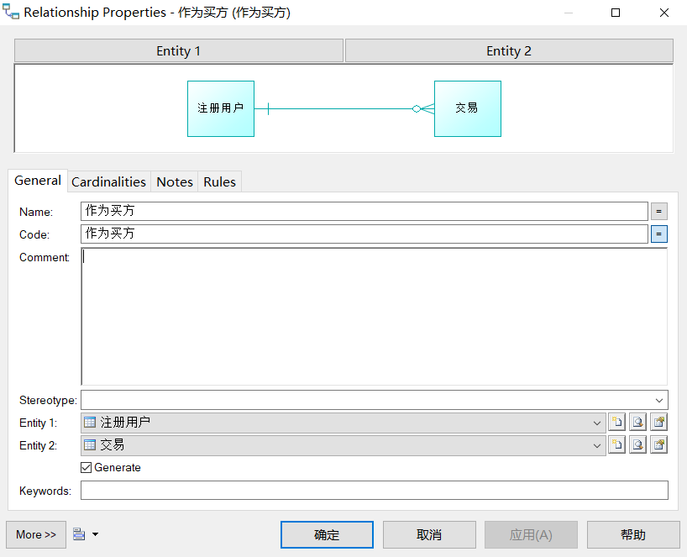
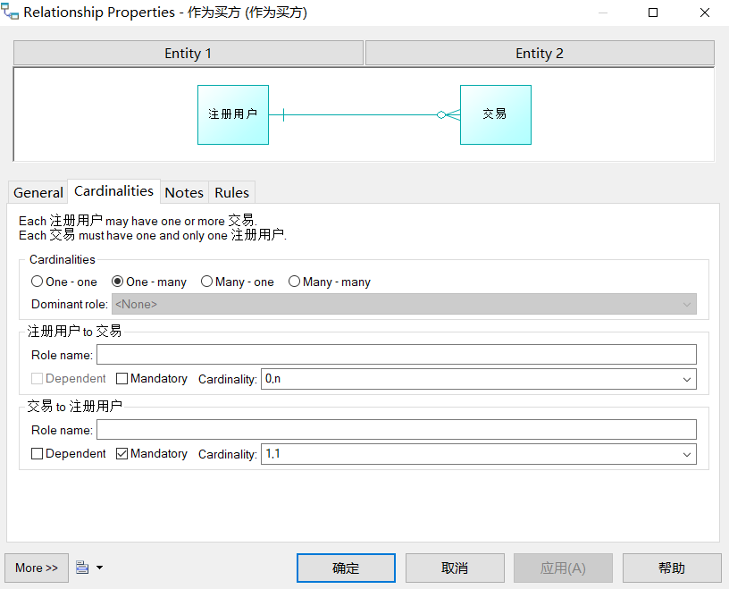
编辑关系
双击建立的关系连线编辑关系名等信息。
在cardinalities页中编辑关系的多重性。

Slide 18
编辑关系-关系的多重性
与类图每一端的定义类似，如图也有用户到交易以及交易到用户的双向定义。
Mandatory选中后表示强制关系，如一个交易必有一个注册用户。对应的一端会出现圆圈标记。

Slide 19
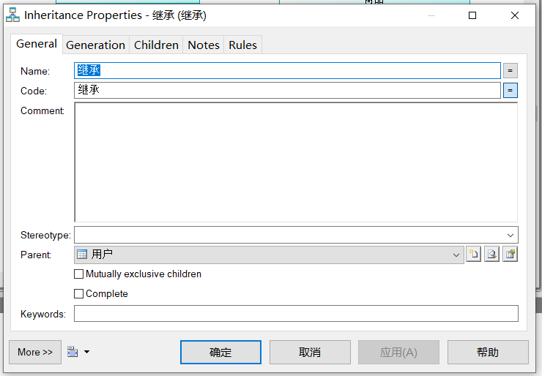
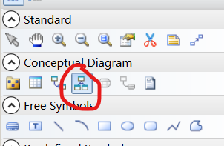
继承（inheritance）关系
和建立关系类似，只不过需要点击继承按钮。
之后双击中间半圆可以编辑继承属性规则等详细信息。

Slide 20
注意事项
1. 任意实体的任意主属性在整个模型中都是唯一的，不能存在与主属性同名的属性。
2. 注意属性数据类型的选择。
3. 单纯画CDM可能看不出问题，根据后面CDM到LDM、PDM转换时的报错信息中可以分析自己CDM的问题在哪并进行修改。

Slide 21
例题：简单交易系统
某网站的交易系统描述如下：游客通过注册登录后以注册用户身份进入网站，注册用户可以参与交易，每次交易可购买网站内的不同商品，即每笔交易只涉及单个用户，可涉及多个商品。
请分析并画出CDM模型图

Slide 22
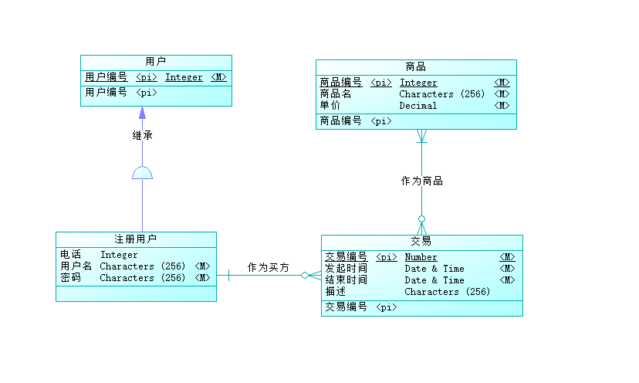
参考答案

Slide 23
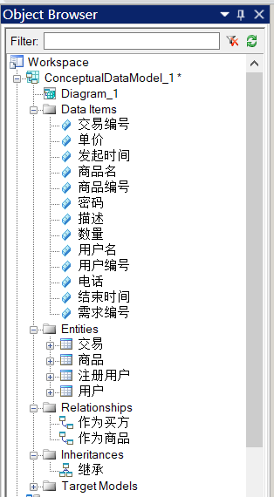
参考答案
注意：
完成CDM的绘制后可以在左边object browser看到CDM的所有数据。
Data items对应所有实体中包含的attributes

Slide 24
CDM到LDM转换
使用PowerDesigner可以实现CDM到LDM的一键转换而不必重新绘图。
但转换要求CDM模型规范。可根据报错信息修正CDM模型图。
具体转化体现：
1. 多对多关系会以增加一个中间实体的方式转化 为两个一对多关系。

Slide 25
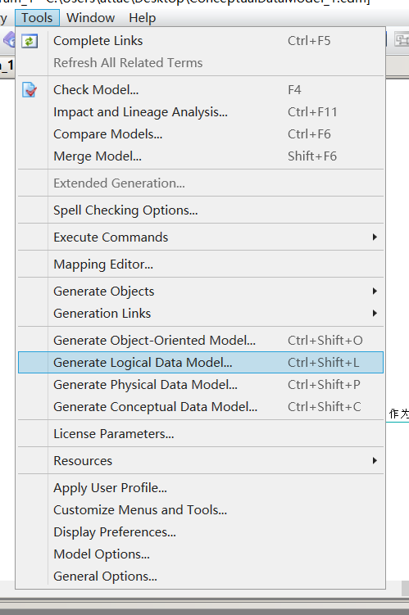
操作步骤
点击菜单栏tools – Generate Logical Data Model

Slide 26
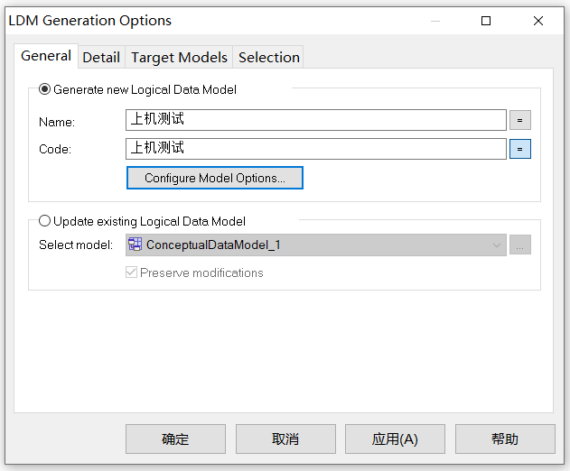
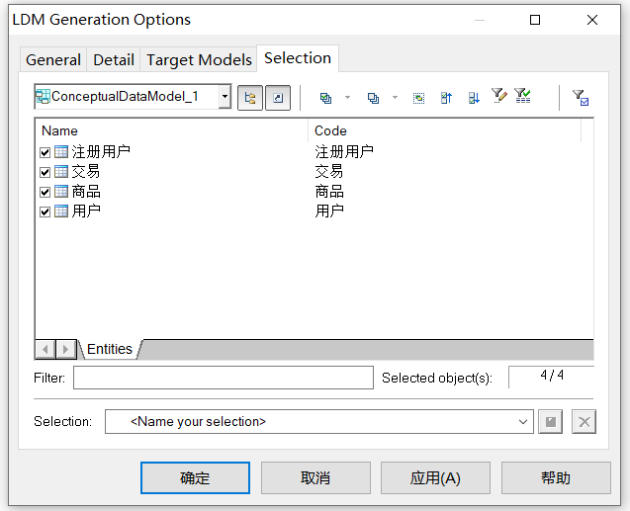
操作步骤
在弹出的对话框中选择generate new logical data model并选择刚刚绘制的CDM图即可。
Selection页中可以选择需要转化的实体有哪些。这里我们默认全选即可。

Slide 27

操作步骤
自动转换后会在result页面显示转换信息，如有报错则说明CDM绘图不规范，需要根据check部分提示修改CDM。
只有warning可以生成LDM模型，而如果存在error则不会生成LDM模型。

Slide 28
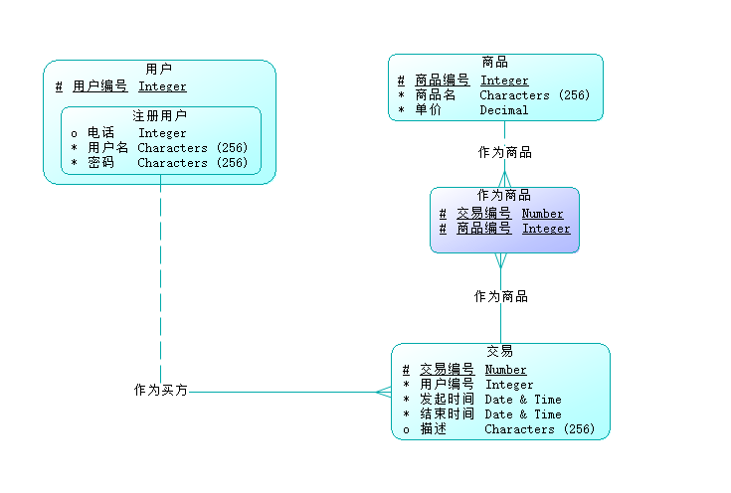
转换结果
上一例题转换结果如图，注意多对多关系以及及继承关系在图中的变化。

Slide 29
CDM到LPM转换
我们也可以实现CDM到LPM的一键转换。或着通过刚才的LDM模型生成LPM模型。这里我们采用前者。
与转换为LDM不同的是，LPM的转换需要依赖对应的DBMS。转换之前需要用户选择。

Slide 30
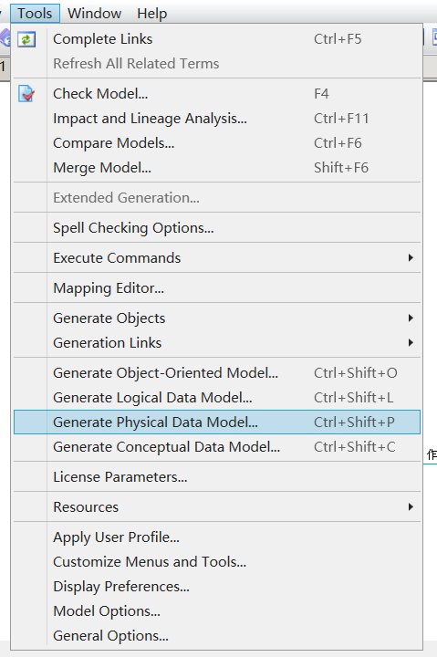
操作步骤
与LDM转换类似，在CDM模型图页面点击菜单栏tools – Generate Physical Data Model

Slide 31
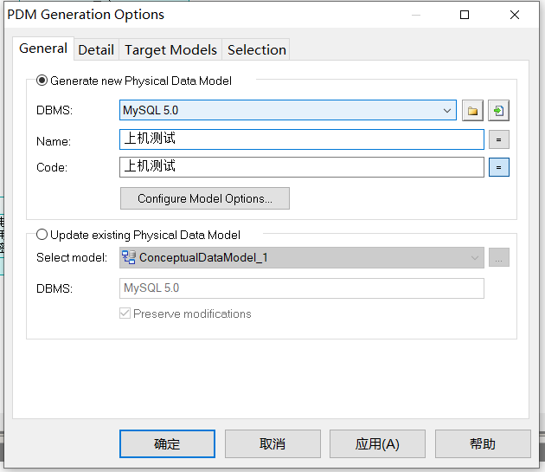
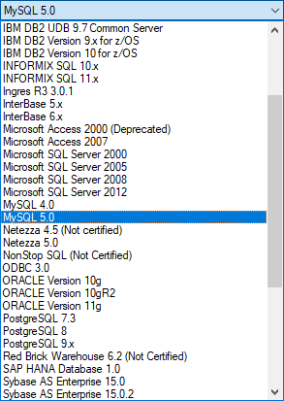
操作步骤
这时我们可以看到生成模型需要指定DBMS。这里我们选择MySQL5.0
点击确定即可转换，与LDM转换相同，会有报错信息提供参考。

Slide 32
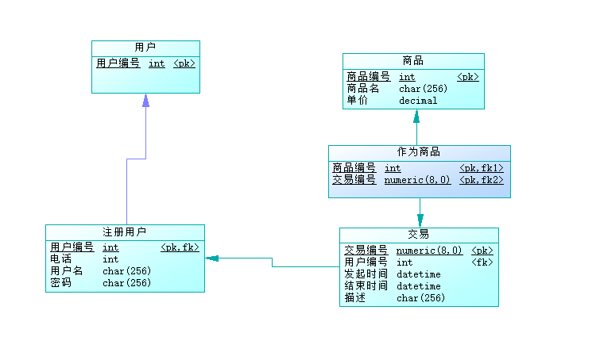
转换结果
上一例题的PDM转换结果如图，注意多对多关系以及及继承关系在图中的变化。

Slide 33
转换结果
可以看到PDM模型转化后有如下两个明显变化：
1. 属性后有了主键<pk>和外键<fk>的标识。
2. 之前CDM中注册用户没有用户编号，因为这是继承自用户实体的属性。在PDM中注册用户中也出现了父类的属性。
总而言之，PDM更符合数据库的构建标准。
通过CDM到PDM的转换可以高效实现数据库设计。

Slide 34
PDM生成数据库脚本
转换得到的PDM已经符合数据库建库标准。因此PowerDesigner也可以根据PDM生成对应数据库构建脚本代码。

Slide 35
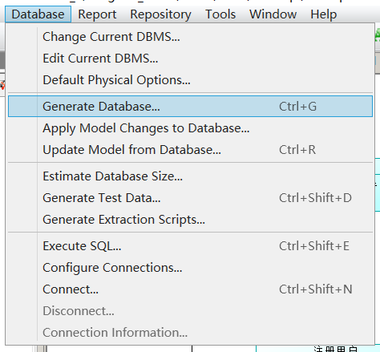
操作步骤
在PDM图页面选择菜单栏
database – generate database

Slide 36
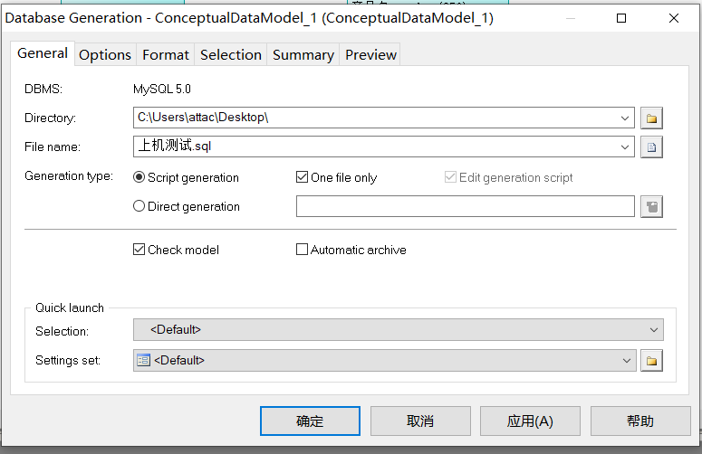
操作步骤
DBMS是我们不能更改的，与生成PDM时选定的DBMS一致。
注意设置路径与脚本文件名。

Slide 37
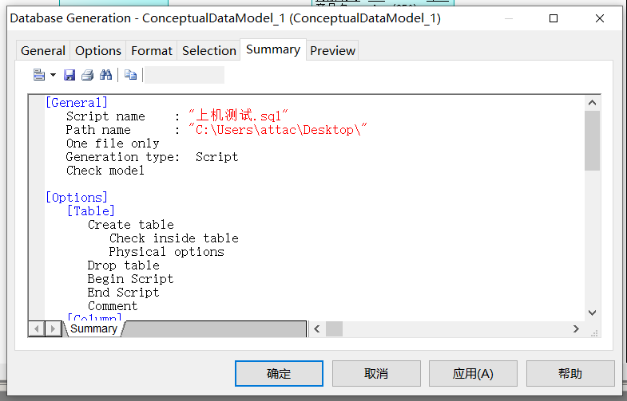
操作步骤
Summary页可以看到生成的sql语句预览。

Slide 38
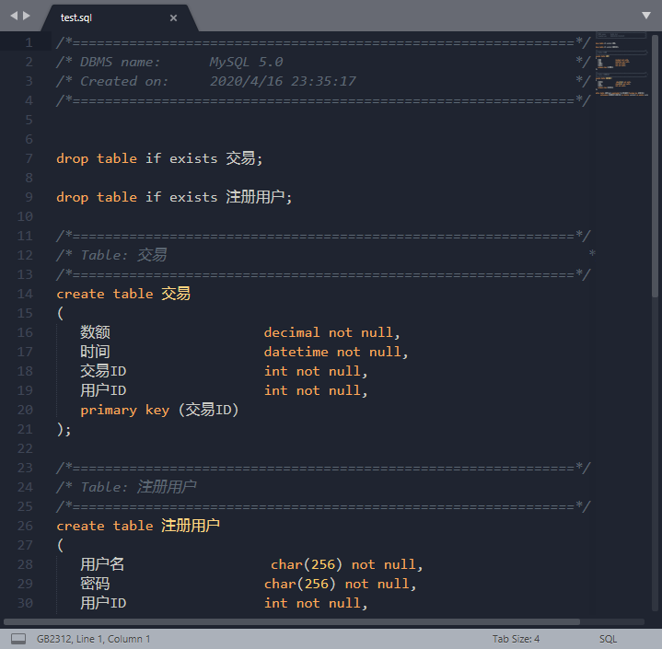
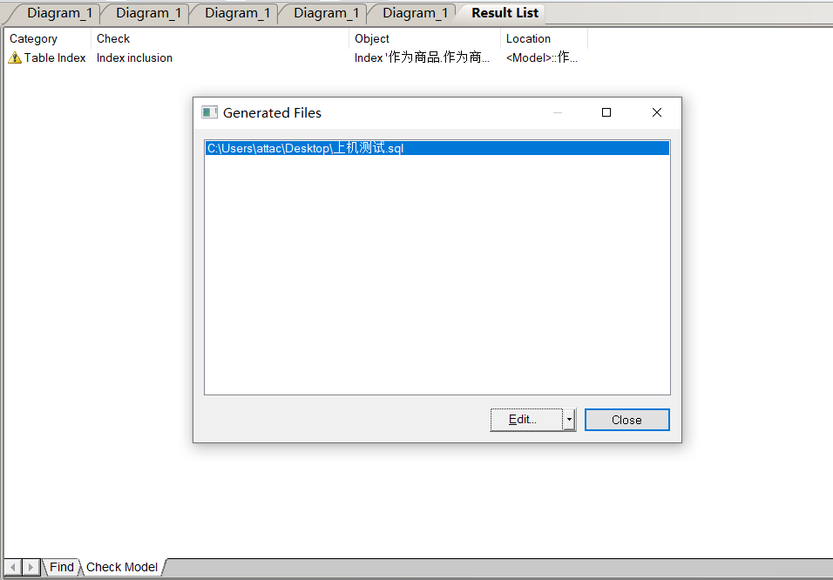
操作步骤
生成后同样会在result list页生成报错信息。
成功会有generated files页面弹出。

